Slide 1
ΦΥΣΙΚΟΙ ΠΟΡΟΙ
Ταξινόμηση

Slide 2
ΑΝΑΝΕΩΣΙΜΟΙ-ΕΞΑΝΤΛΗΣΙΜΟΙ
ΚΡΙΤΗΡΙΑ-χαρακτηριστικά
Εξόρυξη –Συλλογή
Δεδομένο απόθεμα - μη καθορισμένο απόθεμα
Ρόη εξαρτώμενη από τον άνθρωπο –ανεξάρτητη ροή
Δικαιώματα ιδιοκτησίας (ιδιωτικοί, κοινόκτητοι-κοινόχρηστοι)
Στατικοί –ευκίνητοι
Δυνατότητα ανανέωσης ή όχι

Slide 3
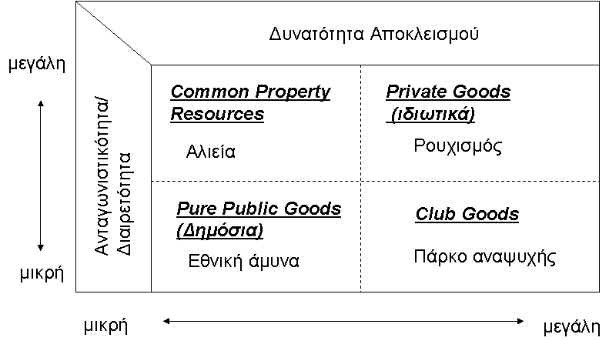
Non-rivalry of consumption
Indivisibility of benefits
Excludability of benefits

Slide 4
Hardin: Η τραγωδία των κοινών (κοινόκτητων φυσικών πόρων)
Μυωπική
Ιδιοτέλεια
Απουσία ιδιοκτησιακών δικαιωμάτων
Κατάρρευση
Ποιες σχετικές έννοιες υπάρχουν στη βιβλιογραφία;
Hardin, G., 1968. The Tragedy of the Commons. Science 162, 1243-1248.

Slide 5
Clark, C., 2006. The worldwide Crisis in Fisheries: Economic Models and Human Behavior. Cambridge University Press, Cambridge.
Open Access (unregulated)
Common Property Resources
Ελεύθερης πρόσβασης
Open Access (regulated)
??
Σύγχυση!

Slide 6
Τι είναι ιδιοκτησία;
Άρθρο 17 - Δικαίωμα ιδιοκτησίας
Κάθε πρόσωπο δικαιούται να είναι κύριος των νομίμως κτηθέντων αγαθών του,
να τα χρησιμοποιεί, να τα διαθέτει και να τα κληροδοτεί.
Κανείς δεν μπορεί να στερείται την ιδιοκτησία του, παρά μόνον για λόγους δημόσιας
ωφέλειας, στις περιπτώσεις και υπό τις προϋποθέσεις που προβλέπονται στο νόμο
και έναντι δίκαιης και έγκαιρης αποζημίωσης για την απώλειά της.
Η χρήση των αγαθών μπορεί να υπόκειται σε περιορισμούς από το νόμο,
εφόσον αυτό είναι αναγκαίο προς το γενικό συμφέρον. 2. Η διανοητική ιδιοκτησία προστατεύεται.
Χάρτης των Θεμελιωδών Δικαιωμάτων της ΕΕ: Επίσημη Εφημερίδα της Ευρωπαϊκής Ένωσης
C 303/17 - 14.12.2007

Slide 7
Stevenson, G., 1991. Common property economics: A general theory and land use applications. Cambridge University Press, Cambridge.
Φ.Π. Ελεύθερης πρόσβασης
Open Access
Διαιρετότητα
Συμμετρικές εξωτερικότητες
Απουσία ιδιοκτησιακών δικαιωμάτων (οποιοσδήποτε μπορεί να τον χρησιμοποιήσει)
Fugitive (μη περιχαρακωμένος φ.π. / διάχυτος)
Δάση, Υπόγεια νερά, αλιεύματα-διεθνών υδάτων
Η χρήση (αλίευση, θήρευση, συγκομιδή) τα μετατρέπει σε οικονομικά αγαθά

Slide 8
Stevenson, G., 1991. Common property economics: A general theory and land use applications.
Cambridge University Press, Cambridge.
Κοινόκτητοι/κοινόχρηστοι
φυσικοί πόροι
Common property resources
Όρια (χωρικά, βιολογικά, κοινωνικά)
Συνήθως προκαθορισμένος αριθμός χρηστών
Ύπαρξη κανόνων (υποχρεώσεις. Δικαιώματα)
Οι χρήστες με τους έχοντες δικαιώματα μπορεί να μη ταυτίζονται
Joint property
Συνεργατικές λύσεις-
Κανόνες διαχείρισης
Αλιεία ενός είδους ψαριού (εντός χωρικών υδάτων),
κοινοτικοί βοσκότοποι

Slide 9
Ostrom, E., 1990. Governing the Commons: The Evolution of Institutions for Collective Action. Cambridge University Press, Cambridge.
τοπικά
2009 Nobel in Economics
Common Pool Resources/Commons
παγκόσμια
Φυσικά ή Ανθρωπογενή συστήματα φυσικών πόρων
για τα οποία είναι αδύνατον (ή τουλάχιστο εξαιρετικά
δαπανηρό) ο αποκλεισμός πιθανών χρηστών
Δάση, Υπόγεια νερά, αλιεύματα, βοσκότοποι, αρδευτικά συστήματα, γέφυρες
Συνεργασία

Slide 10
The internal world of individual choices
(Ostrom, E., 1990. p.37)
External
world
Internal world
ηθική δέσμευση
αλτρουισμός
συμμόρφωση
αυτοθυσία
φήμη
Expected benefits
Internal Norms
Discount Rate(s)
choices
outcome
Expected Costs
Time preferences
External
world

Slide 11
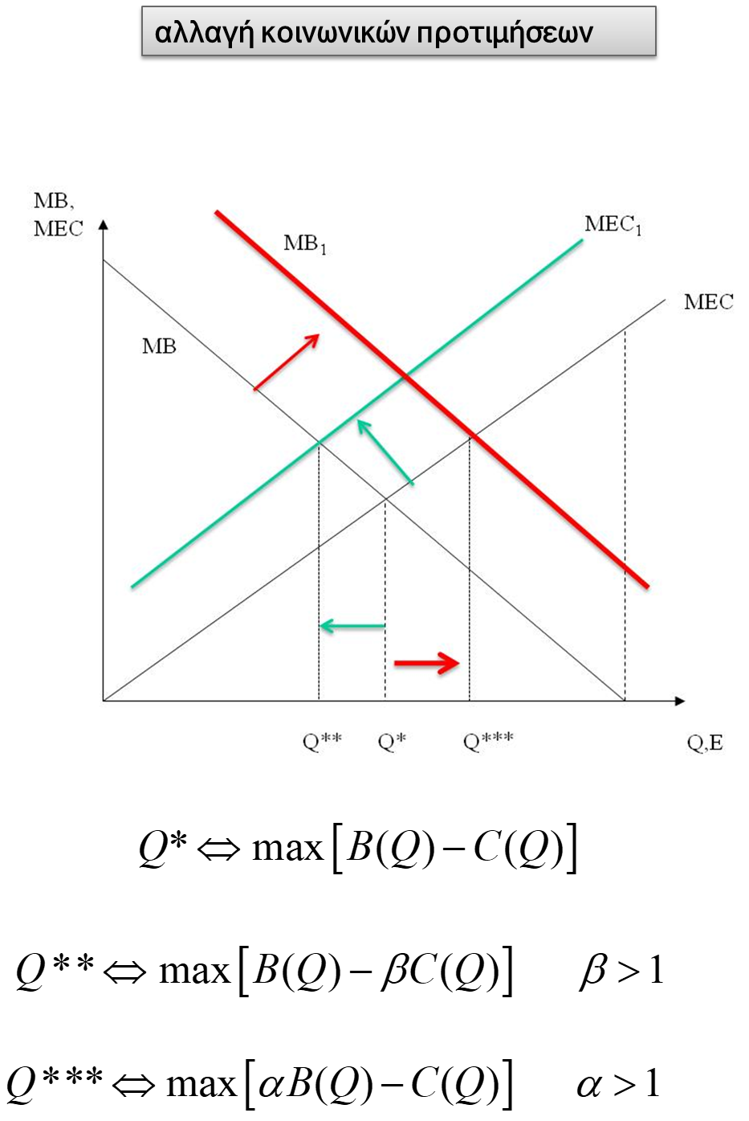

Slide 12
Ελεύθερης πρόσβασης # ελεύθερα αγαθά (free goods)
Ελεύθερα αγαθά είναι τα αγαθά που δεν υπόκεινται στον
περιορισμό της στενότητας και των οποίων οι ποσότητες είναι μεγαλύτερες
από εκείνες που χρειάζονται για να ικανοποιηθούν οι αντίστοιχες ανάγκες.
Χρησιμοποιείται ελάχιστα μετά το 1980. Π.χ. Ατμοσφαιρικό οξυγόνο,
νερό θάλασσας
Οικονομικά αγαθά
σπανιότητα
Οικονομική επιστήμη
Μπορείς να τα αγοράσεις

Slide 13
Ku, C., 1990. The concept of res communis in international law. History of European Ideas 12, 459-477.
Res communis
Common, free and open to all
Commons : ανήκει στην παγκόσμια κοινότητα
Definition: Areas beyond, and not subject to incorporation into, state territory; thus available for unilateral use and exploitation by all states; examples include the high seas, light and air
κριτήρια : απουσία χωρικής κυριαρχίας και απαγορεύσεων
κοινό αγαθό που δεν ανήκει ιδιοκτησιακά σε κανένα

Slide 14
Watson, I., 2014. Re-centring first nations knowledge and places in a terra nullius space. AlterNative 10, 508-520.
Terra/res nullius
Δεν ανήκει σε κανένα
Definition: nobody’s property or a thing which has no owner. Res nullius includes wild animals and abandoned property. The dominant colonial narrative: “there’s no people here, it’s ours”.
First nations People : αυτόχθονες στον Καναδά και Αυστραλία
Mickelson, K., 2014. The maps of international law: Perceptions of nature in
the classification of territory. Leiden Journal of International Law 27, 621-639.
Αναχρονισμός: δεν υπάρχει περιοχή στον πλανήτη
προς απαλλοτρίωση/ιδιοποίηση

Slide 15
res publicae
Εθνικά/δημόσια δικαιώματα, τα κοινά
government-run navigable rivers, highways, territorial seas
water
Transboundary waters?
Di Marco, A., 2022. Water Law in Circular Economy: Ultra Vires Actions in Environmental Sector, or when Union Ambition Far Exceed its Abilities. Maastricht Journal of European and Comparative Law 29, 182-200.

Slide 16
Ευρύτερος Δημόσιος Τομέας

Slide 17
Κάποιες εντελώς λάθος προτάσεις
Η ατομική ιδιοκτησία (ιδιωτικοποίηση) είναι καλύτερη λύση για
τη διαχείριση των κοινών
Ostrom

Slide 18
Γιατί μας ενδιαφέρουν τα δημόσια αγαθά;
Εφόσον δεν εξασφαλίζεται ο αποκλεισμός στην κατανάλωση
Αποτυχία της αγοράς
Free-riders
Τζαμπατζήδες
λαθρεπιβάτες
Δημόσια Διαμεσολάβηση
Σχεδίαση Πολιτικής
Παροχής
Δημόσια παραγωγή
Δημόσια χρηματοδότηση
Δημόσιοι Υπάλληλοι
Φορολογία

Slide 19
Διάκριση δικαιωμάτων του Ανθρώπου
Ατομικά ( status negativus)
αξιώσεις για αποχή του Κράτους από τη
σφαίρα της ιδιωτικής αυτονομίας ( ελευθερία,
οικογενειακό άσυλο, ιδιοκτησία, κλπ)
Πολιτικά
Ενεργός συμμετοχή του πολίτη,
συλλογικής δράσης
Κοινωνικά ( status positivus)
Υποχρεώσεις του κράτους για παροχή
αγαθών και υπηρεσιών (εργασία, υγεία,
ασφάλιση, κλπ)
Πολιτική απόφαση -
Ερμηνεία
Merit Goods
Χρυσόγονος Κ. (2006), Ατομικά και Κοινωνικά Δικαιώματα, Νομική Βιβλιοθήκη, Αθήνα

Slide 20
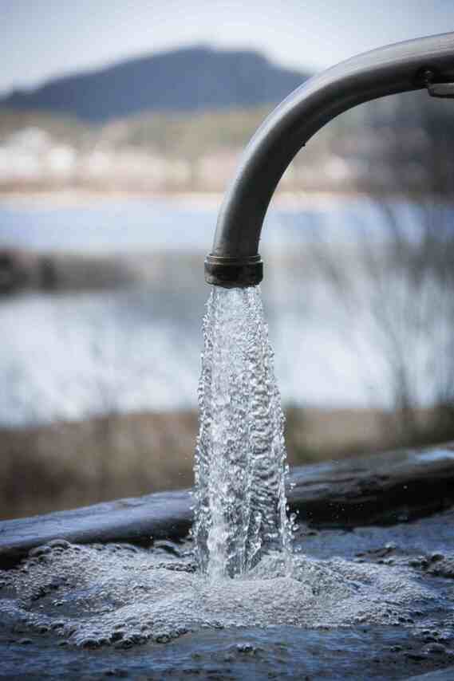
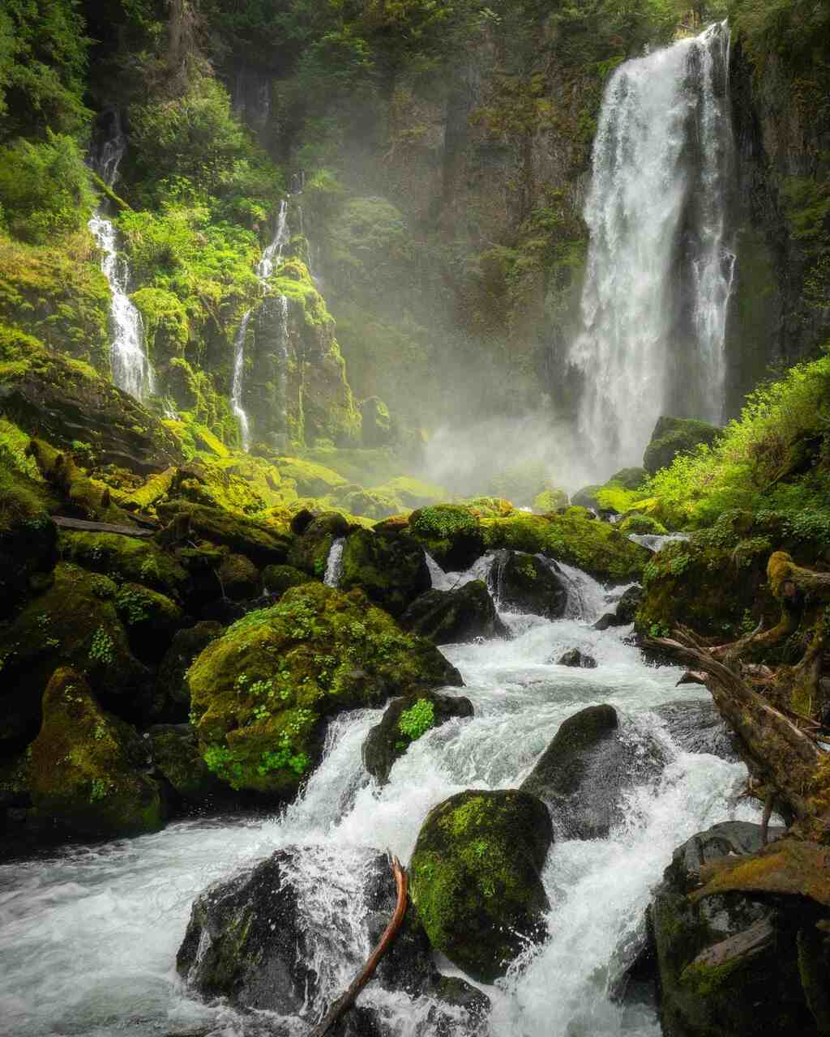
Αγαθό κοινής χρήσης
οικονομικό αγαθό
Ανθρώπινο δικαίωμα
+
Οικονομικό αγαθό
20

